Slide 1



MODE OPERATOIRE MACHINE
REF: EB – C3
MODIFICATION DE LA VITESSE DE ROTATION DE LA VIS
Validé par J. Vanel
PAGE: 1/4
MODIFICATION DE LA VITESSE DE ROTATION DE LA VIS

Slide 2
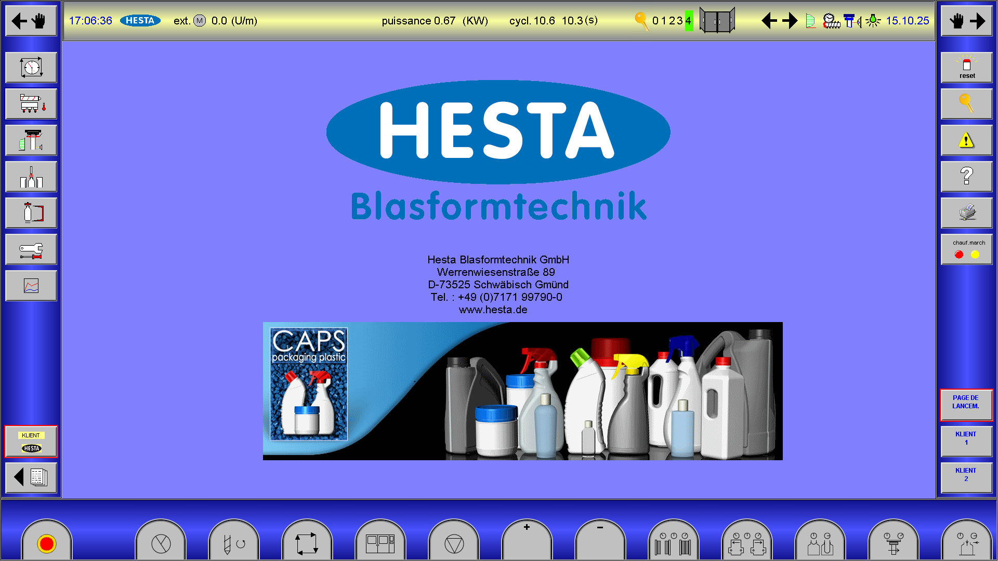
MODE OPERATOIRE MACHINE
REF: EB – C3
MODIFICATION DE LA VITESSE DE ROTATION DE LA VIS
Validé par J. Vanel
PAGE: 2/4

Slide 3
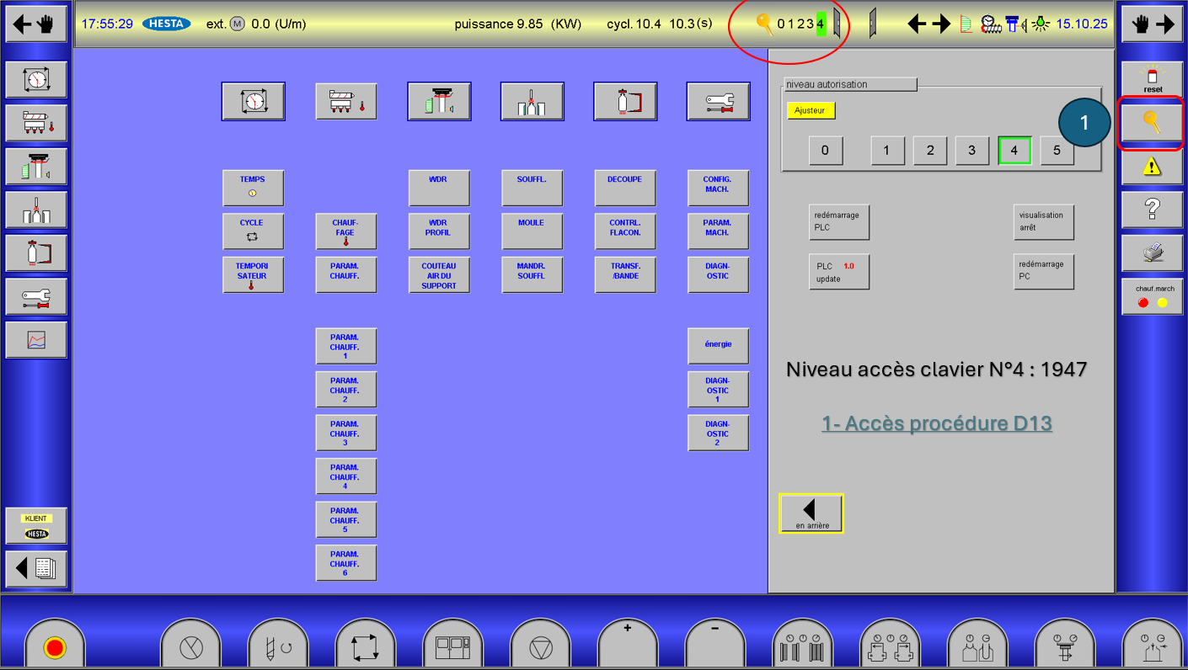
MODE OPERATOIRE MACHINE
REF: EB – C3
MODIFICATION DE LA VITESSE DE ROTATION DE LA VIS
Validé par J. Vanel
PAGE: 3/4
PAGE CYCLE
PAGE TEMPERATURE
ACCES MOT DE PASSE

Slide 4
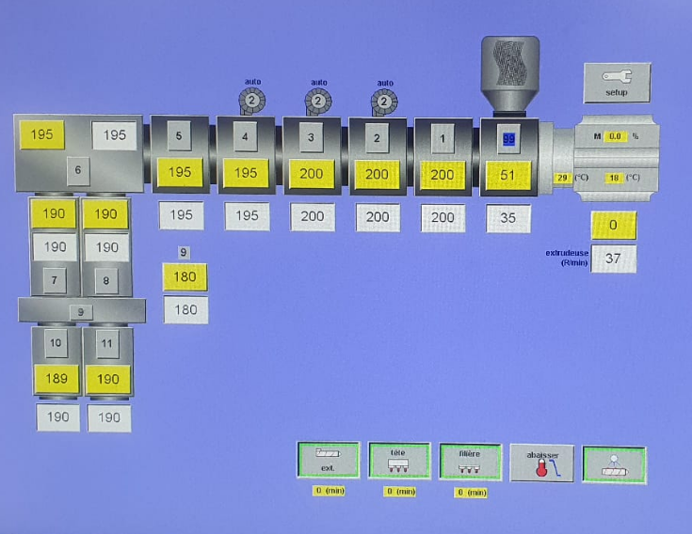
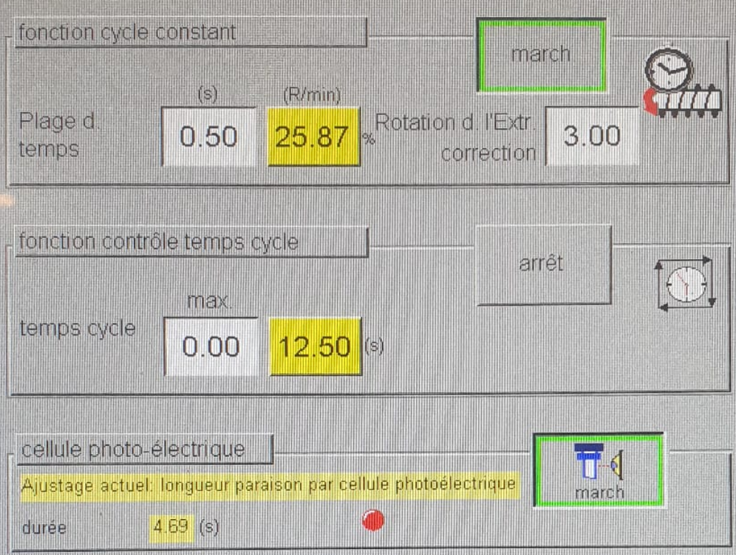
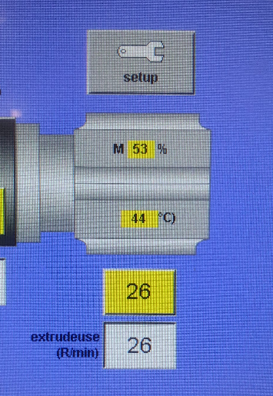
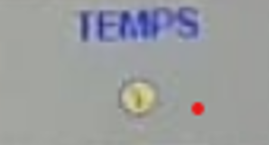
MODE OPERATOIRE MACHINE
REF: EB – C3
MODIFICATION DE LA VITESSE DE ROTATION DE LA VIS
Validé par J. Vanel
PAGE: 4/4
PAGE TEMPERATURE
PAGE CYCLE
1
3
2
MODIFIER LA VITESSE DE ROTATION DE L EXTRUDEUSE
1- PAGE CYCLE DESACTIVER LA FONCTION AUTOREGULATION PAR CELLULE « MARCH »
2- CHANGER LA VALEUR DE VITESSE DE ROTATION PAGE TEMPERATURE
3- RETOURNER VALIDER LA FONCTION « MARCH » PAGE « CYCLE »

